Slide 1
Wzorce Projektowe
Adam Świątek

Slide 2
Do czego służą wzorce projektowe
Wzorzec projektowy (ang. design pattern) – uniwersalne, sprawdzone w praktyce rozwiązanie często pojawiających się, powtarzalnych problemów projektowych. Pokazuje powiązania i zależności pomiędzy klasami oraz obiektami i ułatwia tworzenie, modyfikację oraz pielęgnację kodu źródłowego. Jest opisem rozwiązania, a nie jego implementacją. Wzorce projektowe stosowane są w projektach wykorzystujących programowanie obiektowe.
Źródło: Wikipedia

Slide 3
Interfejs i klasa abstrakcyjna
Klasa Abstrakcyjna:
Obiekty klasy nie mogą być utworzone;
Klasa taka może posiadać konstruktor i destruktor
Może posiadać funkcje abstrakcyjne, które muszą być nadpisane przez klasy pochodne
Klasa pochodna nie może dziedziczyć już innej klasy ☹
Interfejs:
Klasa może posiadać wiele interfejsów ☺
Wszystkie metody z założenia są abstrakcyjne (więc muszą być utworzone ich ciała w klasie posiadającej interfejs)
Interfejsy nie są dziedziczone one są implementowane w klasie
Interfejsy zapewniają określone cechy klasy
Jeżeli macie jakiekolwiek wątpliwości co lepiej użyć interfejs czy klasę abstrakcyjną to w 90% przypadków pewnie lepiej użyć interfejsu

Slide 4
Wzorce projektowe #01 – Singleton i Monostate
Wzorzec projektowy singleton najprościej można opisać jako stworzenie pojedynczej instanscji obiektu. Innymi słowy chcemy doprowadzić do sytuacji, w której programista będzie miał do dyspozycji tylko jeden obiekt danej klasy.
Aby tego dokonać należy:
Zablokować domyślny konstruktor poprzez zmianę modyfikatora dostępu na „private”
Utworzyć prywatną statyczną zmienną typu obiektu, którego instancję chcemy otrzymać
Utworzyć metodę statyczną getInstance(), która zwracać będzie nam obiekt. Jeżeli obiekt nie istnieje wtedy metoda ta będzie go tworzyła.

Slide 5
Wzorce projektowe #01 – Singleton i Monostate
Monostate ma zasadniczo podobne założenia jak singleton. Jedyną różnicą jest fakt iż możemy utworzyć wiele klas, które będą posiadały takie same wartości właściwości. Elementem wyróżniającym Monostate jest również fakt prostszego zarządzania obiektem. Możemy go usunąć z pamięci, gdy tylko stanie się on zbędny.
Właściwości klasy:
Klasa musi posiadać wszystkie pola które są statyczne
Funkcje w klasie nie mogą być statyczne

Slide 6
Wzorce projektowe #01 – Singleton i Monostate (przykład)
Przykład (singleton i monostate)

Slide 7
Wzorce projektowe #02 – Fluent Builder
Wzorzec Fluent Builder służy do zarządzania kodem, aby wyglądał on ładniej i był czytelniejszy. Wyobraźmy sobie klasę z 15 parametrami opcjonalnymi. Aby ustawić dowolne parametry takiej klasy musimy utworzyć osobne konstruktory dla wszystkich parametrów (wraz z wieloma ich odmianami).
Możemy w takiej sytuacji utworzyć metody ustawiające te parametry. Ale staje się to z oczywistych względów nieczytelne. Następują ciągłe odwołania do tego samego obiektu.
Builder rozwiązuje ten problem przez co kod staje się trochę ładniejszy i czytelniejszy.

Slide 8
Wzorce projektowe #02 – Fluent Builder (przykład)
Przykład (Fluent Builder, wykorzystanie Fluency)

Slide 9
Wzorce projektowe #03 – Klasyczny Builder
Budowniczy to wzorzec obiektowy. Jego celem jest rozdzielenie tworzenia obiektów od ich reprezentacji. Budowniczy zazwyczaj stosowany jest do konstrukcji obiektów złożonych z innych obiektów, których inicjalizacja i konfiguracja jest wieloetapowa. Klient (programista korzystający z wzorca) dostaje obiekt stworzony przez budowniczego, gdy jest już gotowy i skonfigurowany. Nie obchodzi go jak tworzy się obiekt. Nie chce on podawać żadnych szczegółów dotyczących obiektu. Chce jedynie otrzymać wynik-obiekt.

Slide 10
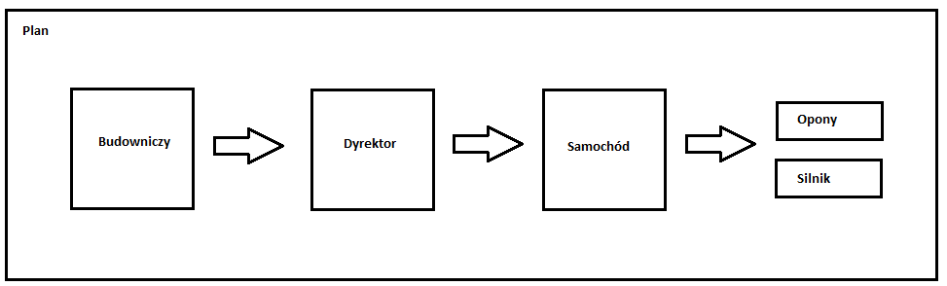
Wzorce projektowe #03 – Klasyczny Builder (diagram)

Slide 11
Wzorce projektowe #03 – Klasyczny Builder (przykład)
Przykład (Klasyczny Builder)

Slide 12
Wzorce projektowe #04 – Adapter
Strukturalny wzorzec projektowy, którego celem jest umożliwienie współpracy dwóm klasom o niekompatybilnych interfejsach. Adapter przekształca interfejs jednej z klas na interfejs drugiej klasy. Innym zadaniem omawianego wzorca jest opakowanie istniejącego interfejsu w nowy.
Wyobraźmy sobie myszkę komputerową która ma końcówkę na PS2. We współczesnych komputerach nie istnieją już tego typu wejścia. Dlatego aby użyć takiej myszki musimy zastosować adapter PS2->USB.

Slide 13
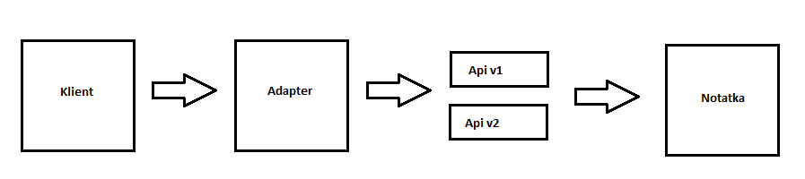
Wzorce projektowe #04 – Adapter (diagram)

Slide 14
Wzorce projektowe #04 – Adapter (przykład)
Przykład (Adapter)

Slide 15
Wzorce projektowe #05 – Method Factory
Ten wzorzec najlepiej wykorzystywać w momencie kiedy chcemy tworzyć wiele takich samych obiektów.
Implementacja przejmuje odpowiedzialność za tworzenie obiektów (scentralizowany system tworzenia obiektów)
Wprowadza elastyczność (dodanie kolejnego rodzaju obiektu, wiąże się z niewielką zmianą w kodzie)

Slide 16
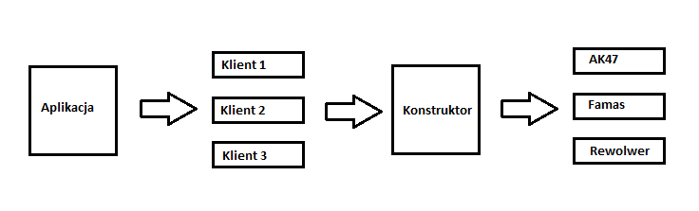
Wzorce projektowe #05 – Method Factory (diagram)

Slide 17
Wzorce projektowe #05 – Method Factory (przykład)
Przykład (Adapter)

Slide 18
Wzorce projektowe #06 – Fasada
„Wzorzec projektowy Fasada jest wykorzystywany w przypadku, gdy chcemy zapewnić prosty i konkretny interfejs dla grupy obiektów, które mają złożony i ogólny interfejs.”
Źródło: Zwinne wytwarzanie oprogramowania. Najlepsze zasady, wzorce i praktyki
Wyobraźmy sobie budynek. Idąc ulicą widzimy tylko jak wygląda na zewnątrz. Nie wiemy ile dany budynek ma pokoi czy łazienek. Możemy opisać jego wygląd wyłącznie z zewnątrz. Natomiast wnętrze pozostaje dla nas zagadką.

Slide 19
Wzorce projektowe #06 – Fasada(przykład)
Przykład (Facade)

Slide 20
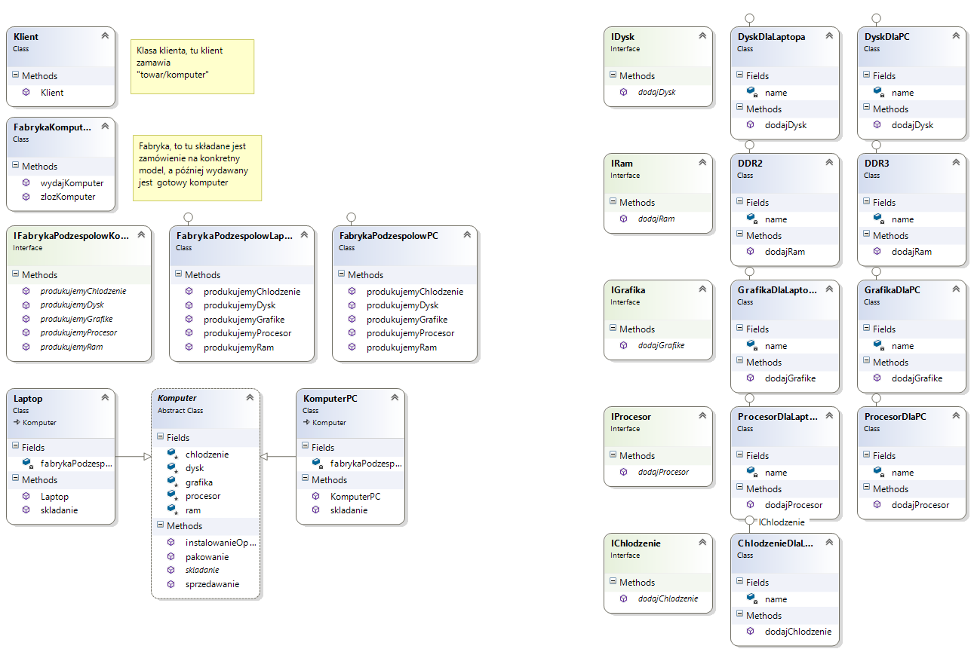
Wzorce projektowe ### – Abstract Factory

Slide 21
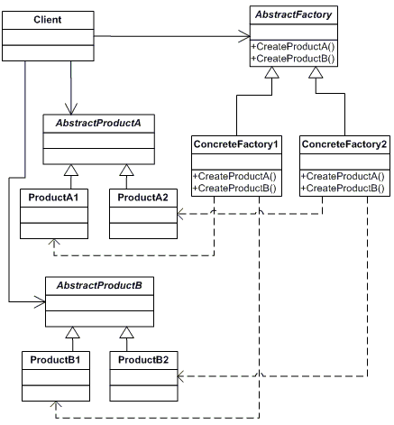
Wzorce projektowe ### – Abstract Factory (przykład)

Slide 22
Wzorce projektowe #07 – Obserwator
Wzorzec projektowy należący do grupy wzorców czynnościowych. Używany jest do powiadamiania zainteresowanych obiektów o zmianie stanu pewnego innego obiektu.
W skład wzorca wchodzą dwa interfejsy:
Obserwatora
Obserwującego
Interfejs obserwowanego powinien posiadać takie metody jak Add(), Remove() i Notify().
Interfejs obserwującego natomiast musi posiadać minimum jedną metodę nazwaną Update(). Metoda ta może posiadać argumenty lecz nie musi.

Slide 23
Wzorce projektowe #07 – Obserwator (przykład)
Przykład (Observer)

